Slide 1
Wir verkaufen Ihnen unsere hochwertigen Bordeaux Weine für Zuhause oder auch als Geschenk Idee
Gute Gründe die Weine hier zu kaufen:
Gleichbleibende Lagertemperatur
Keine Vibrationen
Dunkle Lagerung
Kein Bruchrisiko durch Versand

Slide 2
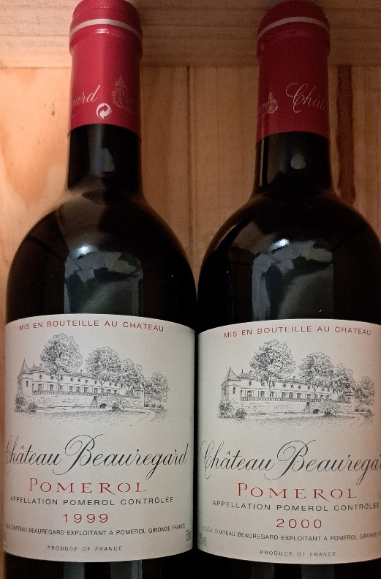
Château Beauregard
1999 Flasche 0,75 l 70,00 €
2000 Flasche 0,75 l 60,00 €

Slide 3
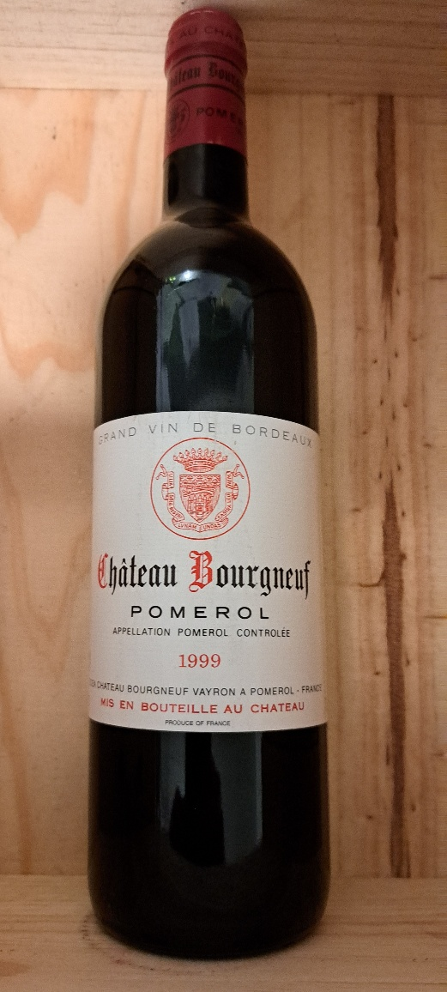
Château Bourgneuf
1999 Flasche 45,00 €

Slide 4
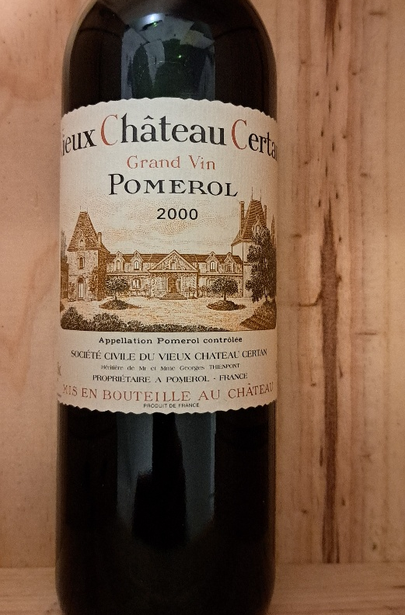
Vieux Château Certan
2000 Flasche 250,00 €

Slide 5
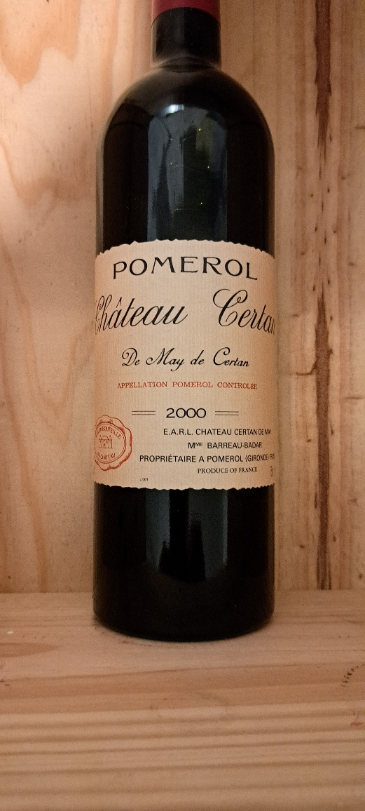
Château Certan de May de Certan
2000 Flasche 100,00 €

Slide 6
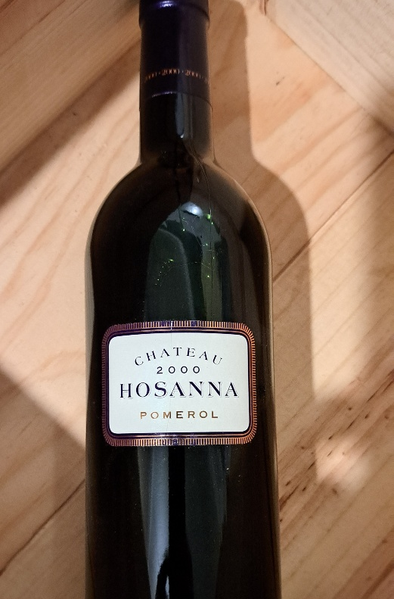
Château Hosanna
2000 Flasche 250,00 €

Slide 7
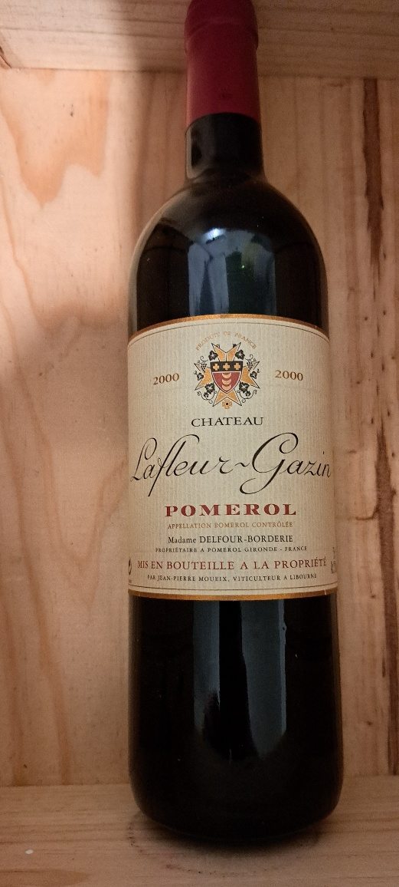
Château Lafleur-Gazin
2000 Flasche 50,00 €

Slide 8
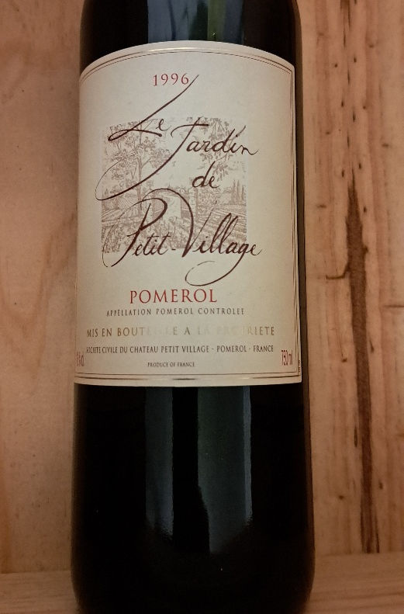
Château Le Jardin de Petit Village
1996 Flasche 25,00 €

Slide 9
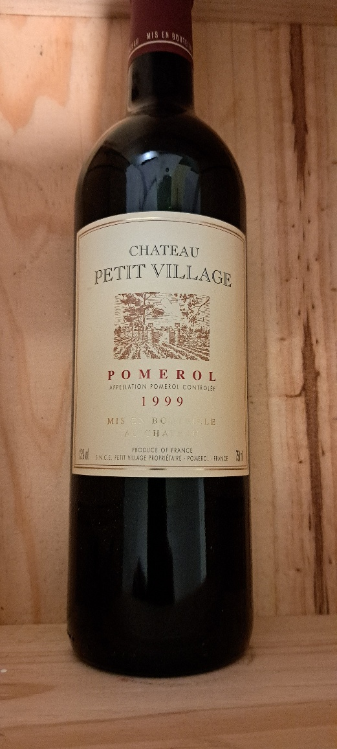
Château PetitVillage
1999 Flasche 85,00 €

Slide 10
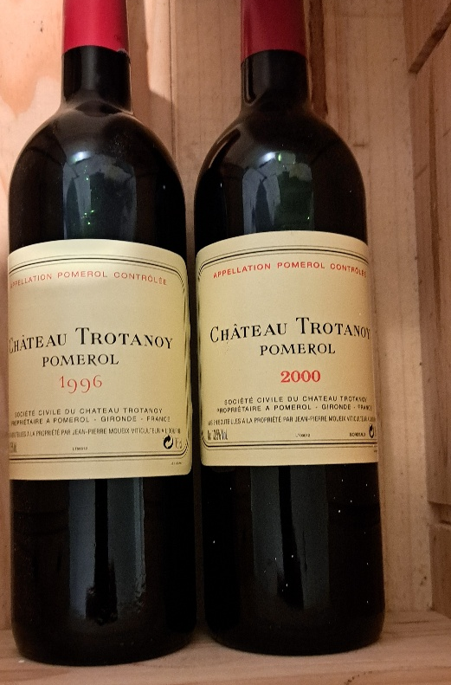
Château Trotanoy
1996 Flasche 160,00 €
2000 Flasche 300,00 €

